Slide 1
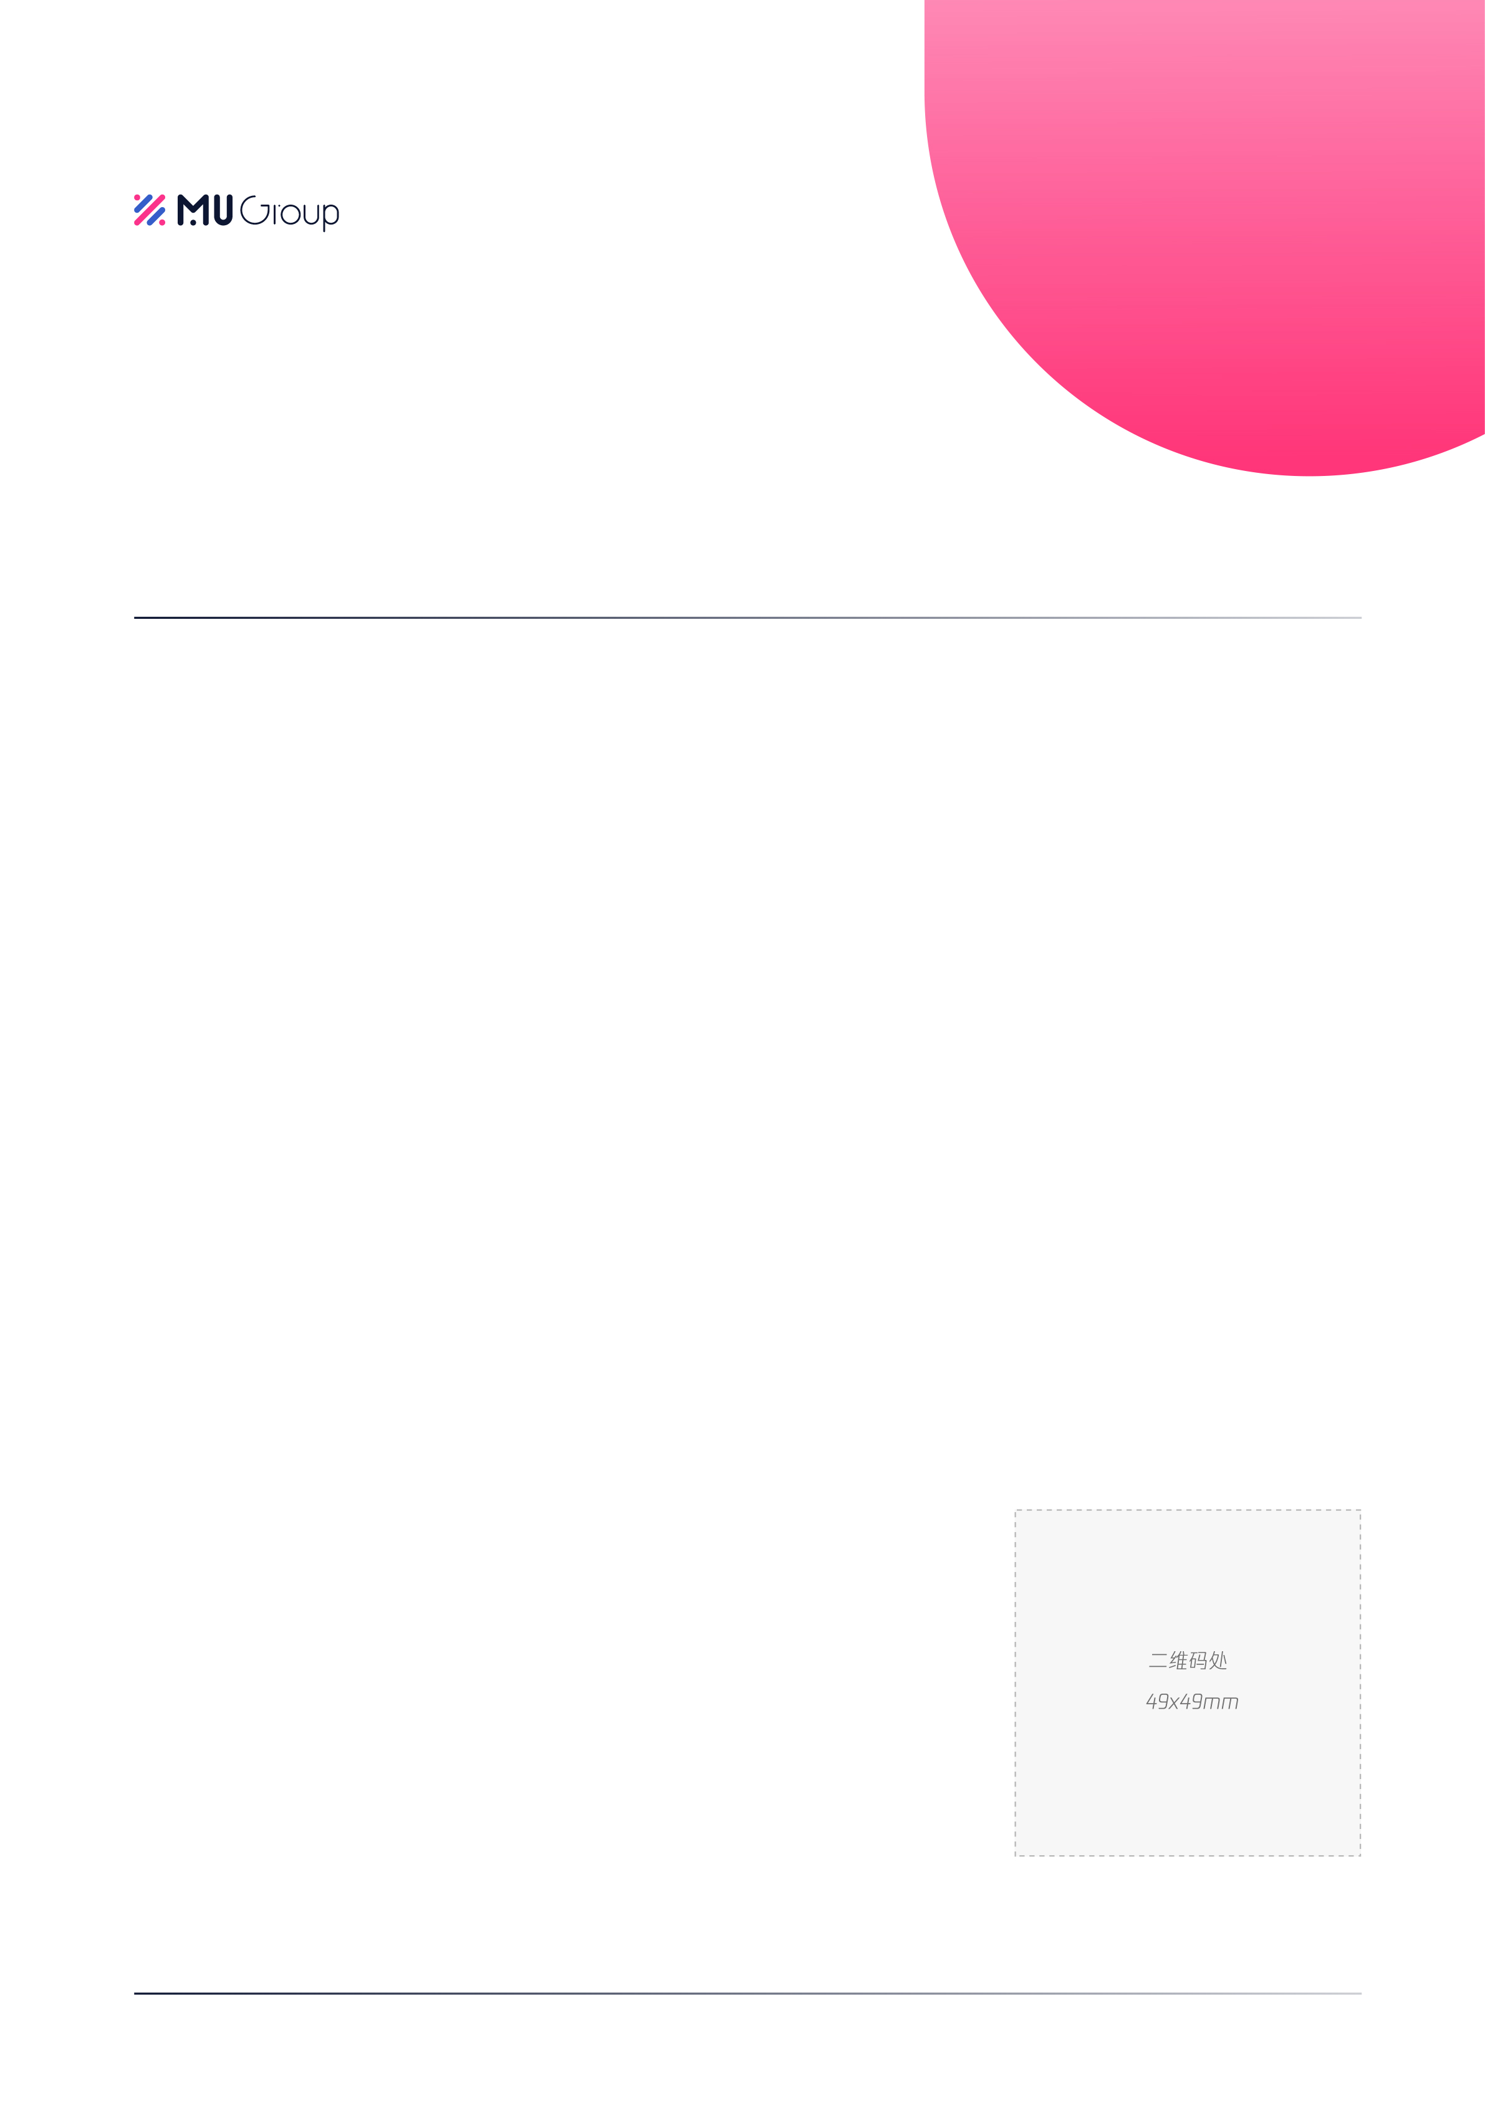
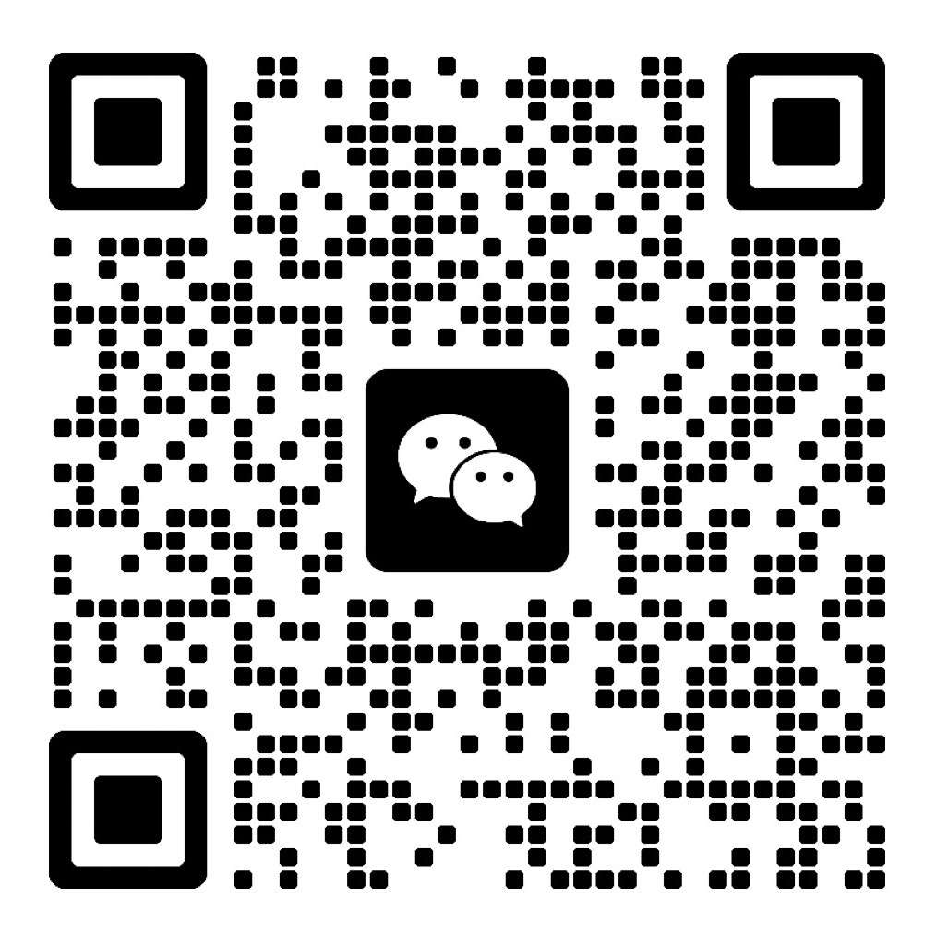
广东鸿祺玩具实业有限公司
陈梓博 总经理 Tel: 15816708666/13726233824
Main Products 主营产品
轨道车玩具、弹珠机、扭蛋机、接球机、塑料玩具
Cooperative Customers 合作客户
WALMART、DANONE、dochoiantoan、Deao、V-Baby Care
Partner Company 合作公司
赛尔、优景、反斗城
Factory Audit Certification 验厂认证
BSCI、ISO、EN71、ASTM、CE
Company Information 公司信息
外贸占比：外贸占比40%
主营市场：俄罗斯、东南亚、欧洲、美国
市场占比：俄罗斯40%，东南亚30%，
欧洲20%，美国10%
工厂面积：15000㎡
员工人数：200名员工
年产值：1亿人民币
2025/07/02

